Slide 1
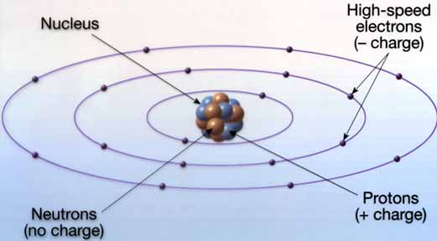
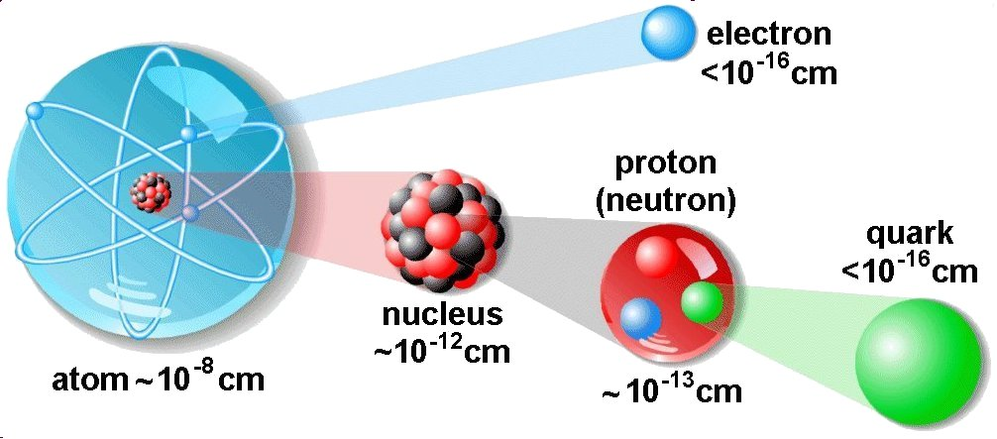
Chương :1 NGUYÊN TỬ
Bài:1 THÀNH PHẦN NGUYÊN TỬ

Slide 2
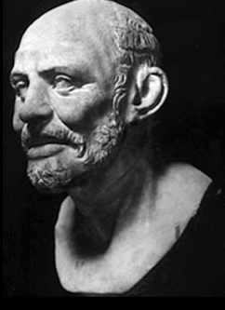
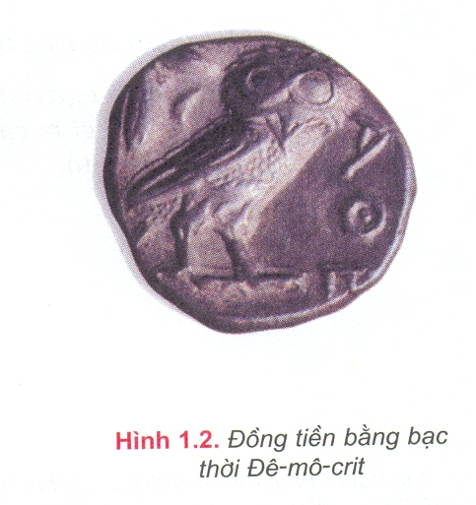
1-lịch sử tìm ra nguyên tử
Đồng tiền này chia nhỏ mãi sẽ được gì???
Vật chất được tạo thành từ những hạt rất nhỏ không thể phân chia được, gọi là nguyên tử.(atomos)
Nguyên tử là đơn vị nhỏ nhất của một nguyên tố tham dự vào sự biến đổi hoá học.
Democritus

Slide 3
I. Thành phần cấu tạo nguyên tử
1. Electron
Khối lượng, điện tích e
m_{e} = 9,1094.10⁻³¹ kg
q_{e} = - 1,602.10⁻¹⁹ C (Culông) = e_{o} = 1-

Slide 4
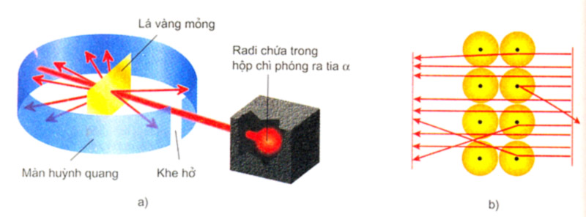
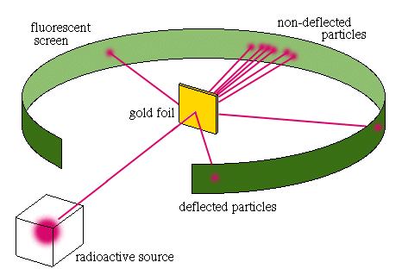
I. Thành phần cấu tạo nguyên tử
2. Sự tìm ra hạt nhân nguyên tử
→ Nguyên tử có cấu tạo rỗng, với hạt nhân mang điện dương
→ Hạt nhân ở trung tâm nguyên tử có khối lượng lớn và kích thước rất nhỏ so với kích thước nguyên tử
→ xung quanh hạt nhân có các electron chuyển động tạo nên lớp vỏ nguyên tử
Notes:
-Nguyên tử trung hòa về điện vậy phần mang điện dương phân bố ở đâu?
-tại sao hầu hết các hạt alpha xuyên thẳng qua lá vàng trong khi 1 số bị lệch hướng 1 số còn lại bị bật trở lại?
-Hạt nhân nguyên tử có cấu tạo như thế nào?

Slide 5


Slide 6
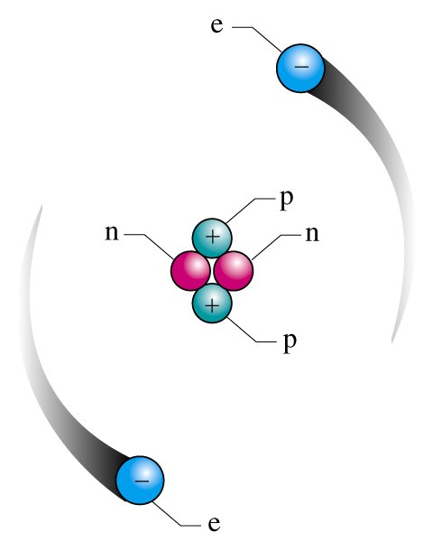
Hạt nhân nguyên tử
→ vì khối lượng e rất nhỏ nên khối lượng nguyên tử có giá trị gần đúng bằng khối lượng hạt nhân

Slide 7
I. Thành phần cấu tạo nguyên tử
3. Cấu tạo của hạt nhân nguyên tử.
a. Proton ( kí hiệu p )
q_{p} = 1,602. 10⁻¹⁹C = e_{o} = 1+
m_{p} = 1,6726. 10⁻²⁷ kg ≈ 1u
b. Nơtron. ( kí hiệu n )
q_{n} = 0
m_{n} = 1,6748. 10⁻²⁷ kg ≈ 1u.
c. Cấu tạo của hạt nhân nguyên tử.
Hạt nhân nguyên tử được tạo thành bởi các hạt proton và nơtron.
→ số p = số e

Slide 8
Hãy xác định số proton, điện tích hạt nhân nguyên tử Oxy?
8+
Oxy
Bài Giải:
Số p = số e = 8 (hạt)
q_{hạt nhân} = số p = số e = 8+

Slide 9
Sơ đồ cấu tạo của Nguyên tử
Nguyên tử
HẠT NHÂN
Proton
Điện tích =1+
Neutron
Điện tích =0
LỚP VỎ (electron)
Điện tích =1-
q_{p} = 1,602. 10⁻¹⁹C = e_{o} = 1+
m_{p} = 1,6726. 10⁻²⁷ kg ≈ 1u
q_{n} = 0 (không mang điện)
m_{n} = m_{p} = 1u
q_{e} = −q_{p} = −1,602. 10⁻¹⁹C = 1− =e_{o}
m_{e} = 9,1. 10⁻²⁸g ≈ 0,00055u

Slide 10
Câu 4: Các hạt cấu tạo nên hạt nhân của hầu hết các nguyên tử là:
A. proton B. proton và nơtron
B. electron, proton và nơtron D. nơtron và electron
Câu 5: Trong nguyên tử, hạt không mang điện là:
A. Nơtron và Proton B. Proton
C. Electron D. Nơtron

Slide 11
1
Các hạt cấu tạo nên hạt nhân của hầu hết các nguyên tử là
A
Electron và proton
B
Nơtron và electron
C
C
Proton và nơtron
D
Electron, proton và nơtron

Slide 12
2
Phát biểu nào sau đây không đúng?
Trong nguyên tử của mọi nguyên tố,
A
Số điện tích hạt nhân luôn bằng số proton
B
B
Số proton luôn luôn lớn hơn số nơtron
C
Số proton luôn bằng số electron
D
Số nơtron có thể lớn hơn hoặc bằng số proton

